Slide 1
Методы решения задачи распознавания
The Methods of recognition
Методы и Алгоритмы Обработки Сигналов и Изображений
2019 , Корлякова Мария Олеговна

Slide 2
Методы распознавания : План
Общие модели обучения для создания систем распознавания образов
Методы решения задачи классификации.
Методы решения задачи кластерного анализа. Одноуровневые и многоуровневые алгоритмы таксономии.
Алгоритмы распознавания образов по признакам.
Алгоритмы распознавания – вычисления оценок.
Алгоритмы распознавания – логические.
Типовые задачи.

Slide 3
Процедура решения задачи распознавания
Получить информацию из среды. - receive a signal
Провести предобработку.- preprocessing of a signal
Построить признаки. - make feature
Провести селекцию признаков – selection of feature
Применить алгоритм анализа
Показать результат

Slide 4
Процедура решения задачи распознавания
Получить информацию из среды.
Провести предобработку.
Построить признаки.
Провести селекцию признаков
Применить алгоритм анализа
  Кластерный анализ - Cluster analysis
  Классификация - Classification
  Аппроксимация - Approximation
  Фильтрация - Filtering
Показать результат

Slide 5
Обучение - Learning
Без учителя (выделение классов)
С учителем (отнесение к классу)
unsupervised learning (separation of classes)
supervised learning (reference to a class)

Slide 6
Классификация
Classification

Slide 7
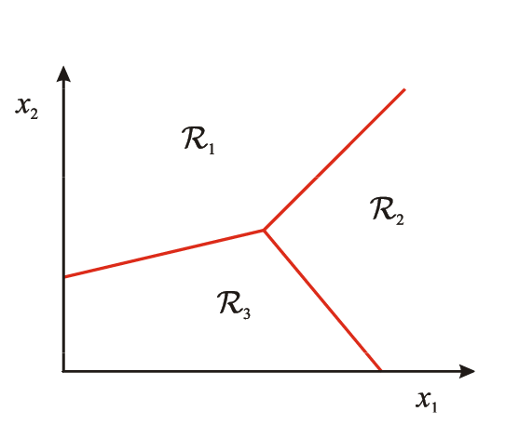
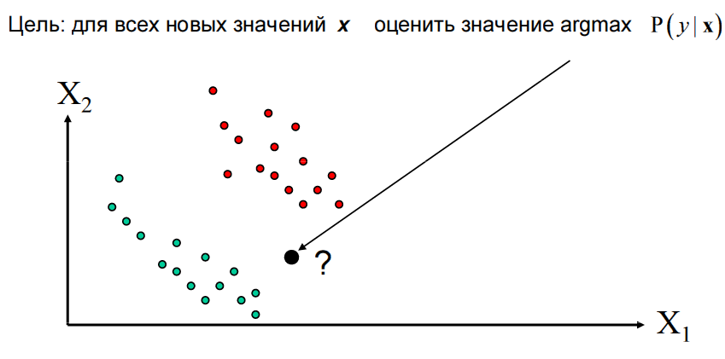
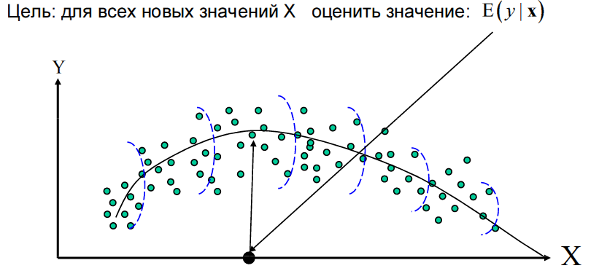
Классификация
2 класса – бинарная
M – классов – мультиклассовая
Бесконечное число классов – аппроксимация
Binary
multiclass classification
regression

Slide 8
ПОСТАНОВКА ЗАДАЧИ ОБУЧЕНИЯ - 1
Метод обучения (learning algorithm)это отображение μ: (X × Y )^{ℓ} → A, которое произвольной конечной выборке Xℓ = (xi, yi)^{ℓ}_{i=1} ставит в соответствие некоторый алгоритм a ∈ A.
Метод μ строит алгоритм a по выборке X^{ℓ}.
Метод обучения должен допускать эффективную программную реализацию.

Slide 9
ПОСТАНОВКА ЗАДАЧИ ОБУЧЕНИЯ - 1
На этапе обучения метод μ по выборке X^{ℓ} строит алгоритм a = μ(X^{ℓ}).
На этапе применения алгоритм a для новых объектов x выдаёт ответы y = a(x).

Slide 10
ПОСТАНОВКА ЗАДАЧИ ОБУЧЕНИЯ - 1
Функция потерь (loss function) :
L(a, x)>=0,
Характеризует величину ошибки алгоритма a на объекте x.
L(a, x) = 0, тогда y= a(x) корректным.
Функционал качества алгоритма a на выборке X^{ℓ}:
Q(a, X^{ℓ}) = 1/ℓ∑L(a, x)

Slide 11
ПОСТАНОВКА ЗАДАЧИ ОБУЧЕНИЯ - 1
минимизация эмпирического риска
Empirical risk minimization, ERM
μ(X^{ℓ}) = arg min Q(a, X^{ℓ})

Slide 12
ПОСТАНОВКА ЗАДАЧИ ОБУЧЕНИЯ - 2
Вероятностная постановка задачи
Нет целевой зависимости y(x)
вероятностное распределения на множестве X × Y с плотностью p(x, y),
случайно и независимо выбираются ℓ наблюдений
X^{ℓ} = (xi, yi)^{ℓ}

Slide 13
ПОСТАНОВКА ЗАДАЧИ ОБУЧЕНИЯ - 2
Вероятностная постановка задачи
X^{ℓ} = (xi, yi)^{ℓ}
ϕ(x, y, θ) - совместная плотность распределения объектов и ответов
неизвестная плотность p(x, y).
ЗАДАЧА: определить значение параметра θ, при котором выборка данных X^{ℓ} максимально правдоподобна,

Slide 14
ПОСТАНОВКА ЗАДАЧИ ОБУЧЕНИЯ - 2
Вероятностная постановка задачи
Принцип максимума правдоподобия
p(X^{ℓ}) = p((x₁, y₁), . . . , (x_{ℓ}, y_{ℓ})) = p (x₁, y₁) . . . р(x_{ℓ}, y_{ℓ})
p (x₁, y₁) - > ϕ(xi, yi, θ)
L(θ,X^{ℓ}) = П ϕ(xi, yi, θ) - > max θ
−ln L(θ,Xℓ) = −∑ ln ϕ(xi, yi, θ) → min θ

Slide 15
Скользящий контроль - LOO
Leave – One – Out
Для каждого разбиения n = 1, . . . ,N построим алгоритм a_{n} = μ(X^{ℓ}_{n} )
Qn = Q(a_{n},X^{k}_{n}).
оценка скользящего контроля (cross-validation, CV):
CV(μ,XL) =1/N ∑Q(μ(X^{ℓ}_{n} ),X^{k}_{n}).

Slide 16
ВИДЫ КЛАССИФИКАТОРОВ
Вероятностные
Метрические
Линейные

Slide 17
Вероятностные
  Построение классификации на известных распределениях
    Область: Задачи с известным распределением.
Оценках плотностей распределения значений признаков (или сходства и различия объектов)
  Проблема: Необходимость набора большой статистики. Необходимость перебора всей обучающей выборки при распознавании, высокая чувствительность к непредставительности обучающей выборки и артефактам

Slide 18
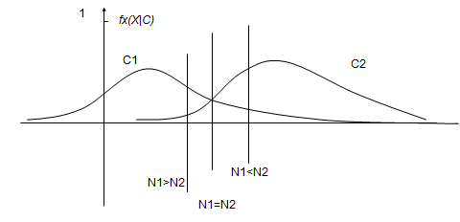
Байесов классификатор
Naive Bayes classifier
Оценках плотностей распределения значений признаков (или сходства и различия объектов)

Slide 19
Байесов классификатор
Теорема. Байесовский классификатор является оптимальным по отношению к минимизации вероятности ошибки классификации.
Notes:
Это к лабораторной работе №1

Slide 20
Байесов классификатор
fx(X|C1)=1/(2*π* D₁²) * exp( -1/(2*D₁²)*||X-M₁||²)
fx(X|C2)=1/(2*π* D₂²) * exp( -1/(2*D₂²)*||X-M₂||²),
где
fx(X|C1)- функция плотности условной вероятности для класса С1,
fx(X|C2)- функция плотности условной вероятности для класса С2,
D₁² – дисперсия класса С1, M₁ – вектор средних значений по всем признакам класса С1, ||.|| - оператор вычисления расстояния по Евклиду,
D₂² – дисперсия класса С2, M₂ – вектор средних значений по всем признакам класса С2.
Notes:
Это к лабораторной работе №1

Slide 21
Байесов классификатор
отношение правдоподобия
Λ(Х)>ξ для класса С1, где
Λ(Х)= fx(X|C1)/fx(X|C2), ξ=р1/р2,
рi – априорная вероятность класса Сi,
Notes:
Это к лабораторной работе №1
pi=Ni/(N1+N2)

Slide 22
Байесов классификатор
1
fx(X|C)
C1
C2
N1<N2
N1>N2
N1=N2
Notes:
Это к лабораторной работе №1

Slide 23
Байесов классификатор
вероятность ошибки классификатора
Pe = p1*P(e|C1) + p2*P(e|C2), где
P(e|Ci) – условная вероятность ошибки для входного вектора класса i (установлена по фактическому отнесению примера к классу i байесовым классификатором),
е - множество результатов некорректной классификации
Notes:
Это к лабораторной работе №1

Slide 24
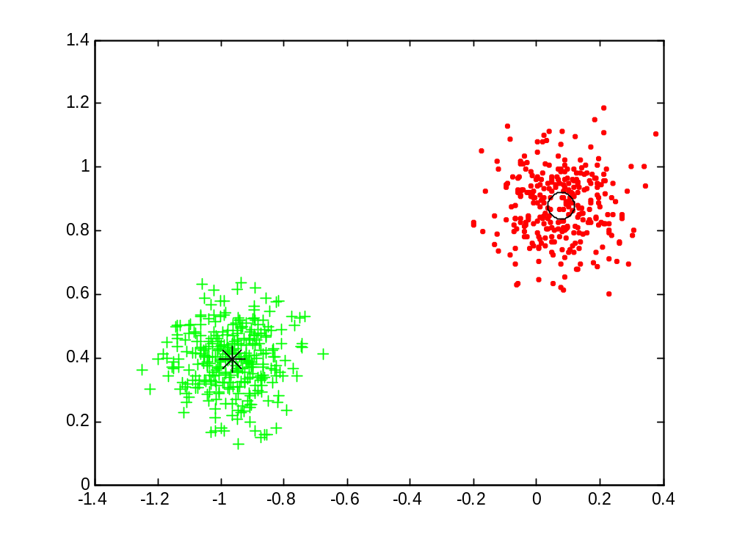
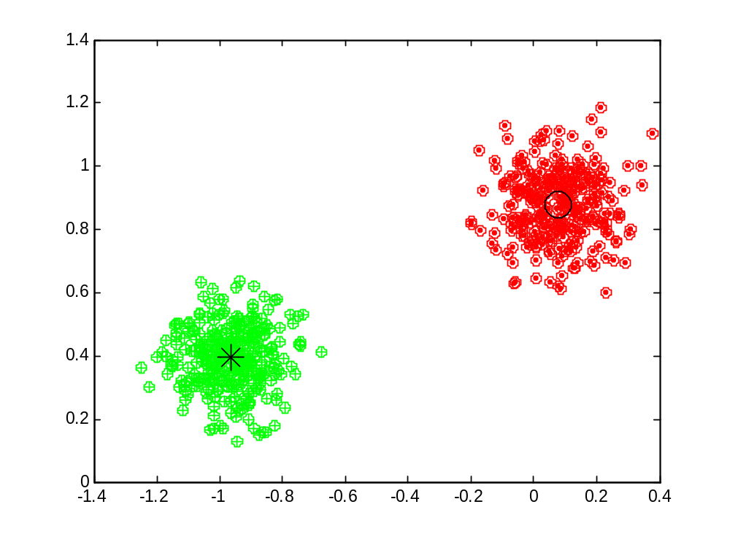
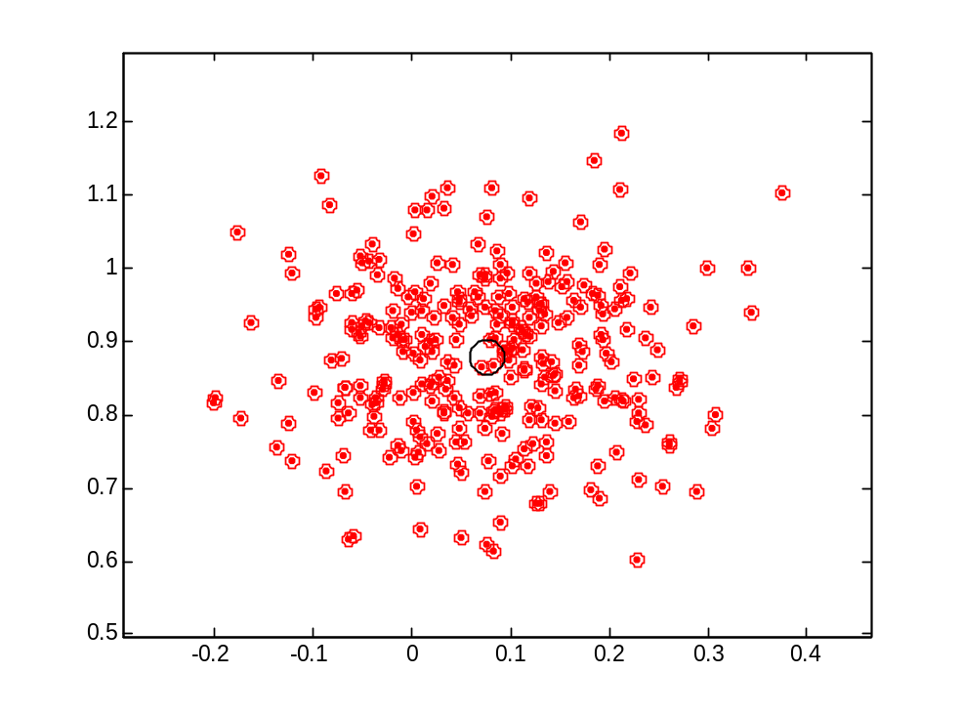
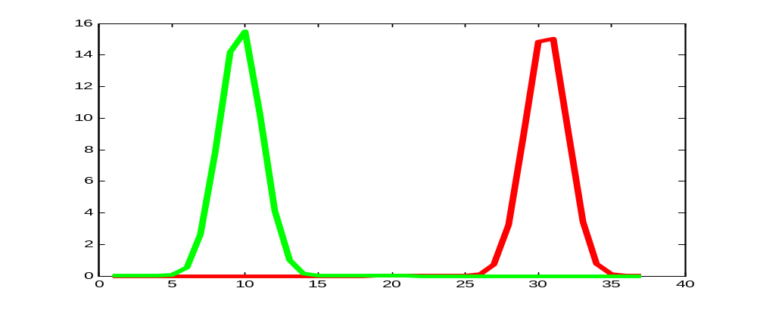
Байесов классификатор: D=0.1

Slide 25
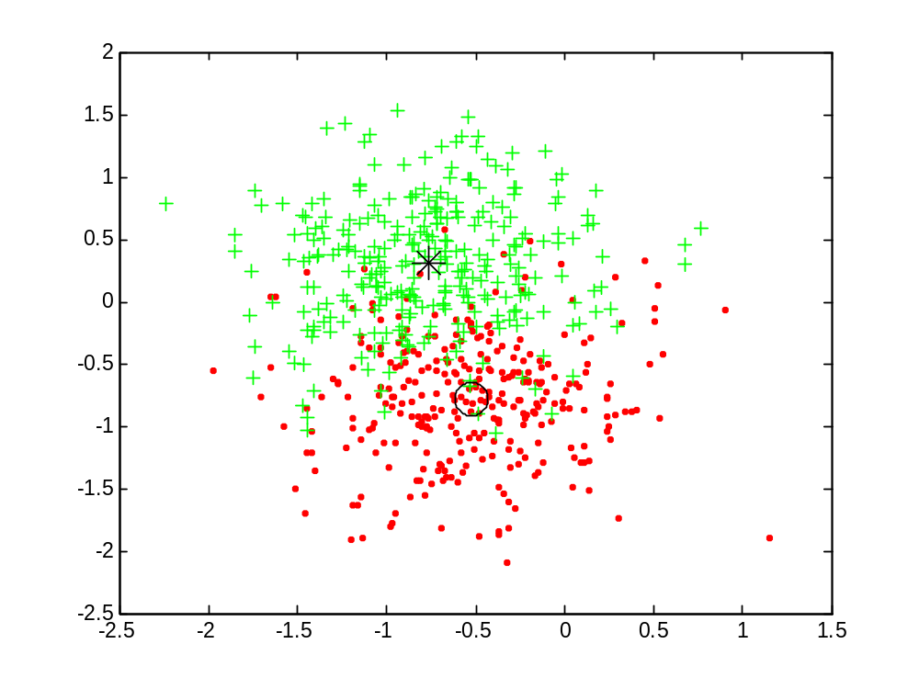
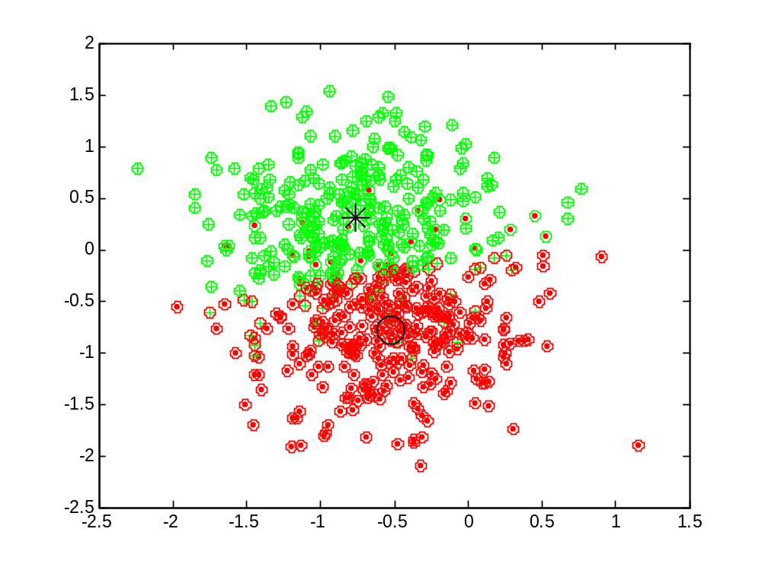
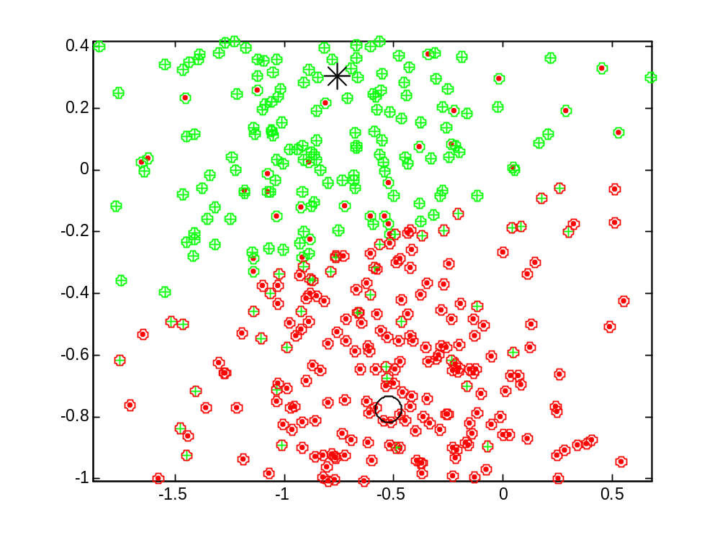
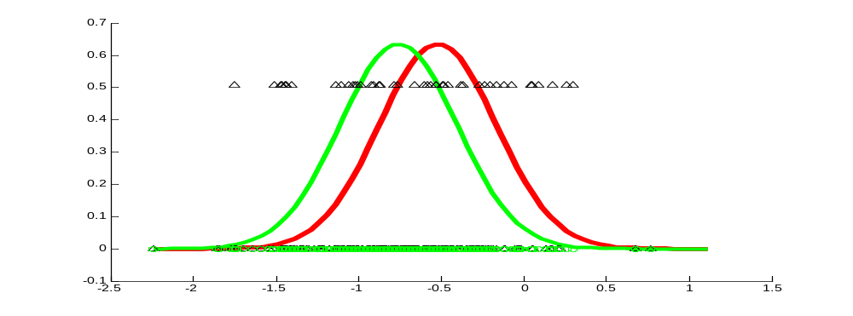
Байесов классификатор: D=0.5

Slide 26
Вероятностный классификатор
Построение аппроксимации гауссовой смеси многомерного распределения
Оценивание плотности условной вероятности по выборке X^{l}
Переменные Х=(х1,х2,…, хn) – независимы (очень опасно)
P(X|y ) = P(x1|y), P(x2|y), …, P(xn|y) -> ln(P(X|y))
a(x) = arg max w_{y}P(y) P(X|y)
a(x) = arg max (ln(w_{y}P(y) ) + ln(P(X|y)))
a(x)= arg max (ln(w_{y}P(y) ) + ∑ln(P(xi|y)) )

Slide 27
ЕМ - алгоритм
P(x) = ∑ wj f(xi,qj) - порождающая модель смеси
Σ wj= 1
L(w,q)= ∑ln∑wj f(xi,qj) – max (q,w)
        i=1,m j=1,k
k- ядер
Expectation
gij = wj f(xi,qj) / ∑wj f(xi,qj)
Maximization
qj= arg max ∑gij ln(f(xi,qj)), wj = 1/m ∑gij

Slide 28
Виды классификации
Предположение о классе решающих функций
  Область: Классы должны быть хорошо разделяемыми, система признаков — ортонормированной
  Проблема: Должен быть заранее известен вид решающей функции. Невозможность учета новых знаний о корреляциях между признаками

Slide 29
Генерация гиперплоскости
(Предположение о классе решающих функций) linear predictor function
По выборке примеров T, F строят функцию выбора у(Х), которая будет делить все пространство Dn на две части: положительную или «формируемое понятие» и отрицательную или «не понятие».
Примем функцию следующего вида
y(X)= ΣΣ xi Ci + C0, где
  xi –значение i-й координаты,
  Ci – весовой коэффициент i-й координаты,
  C0 – порог функции выбора (ФВ).

Slide 30
Генерация гиперповерхности
Значения Cij и С0 определяют из условия:
y(X)≥0 при X∈T и
y(X)<0 при X∈F
для всей обучающей выборки.
linear predictor function

Slide 31
Разделение гиперплоскостью
Как найти?
Методы поиска минимума функции
  Наименьший квадрат
  C=arg min (∑(Y(C,Xi)-di)²)
  Линейная функция – просто и быстро
  Не линейная – долго и сложно

Slide 32
Машины опорных векторов
Support Vector Machine

Slide 33
Линейно-разделимые модели
x2
ρ
x1
Вапник В.Н. – Support Vector Machine - SVM

Slide 34
Опорные вектора
Опорные вектора
x2
ρ
x1
C. Burges, A Tutorial on Support Vector Machines for Pattern Recognition, Data Mining and Knowledge Discovery, 1998

Slide 35
Опорные вектора и поля
Для опорных векторов
w xi + b = ±1
Расстояние от точки до гиперплоскости
| xi w + b | / || w ||
Отступ – поля
ρ=2 / ||w||
Максимизация полей = минимизация ||w||

Slide 36
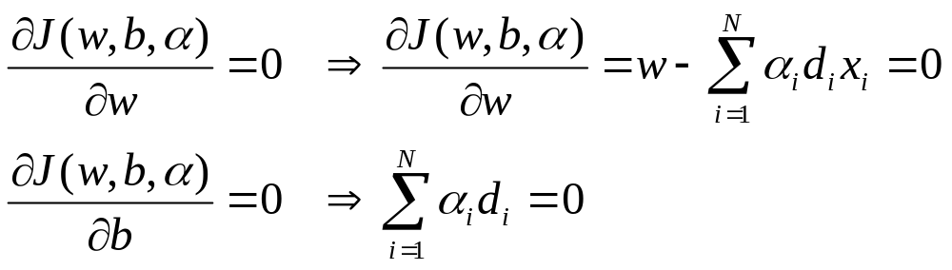
Прямая задача оптимизации
min Ф(w)= 1/2 w^{T}w по w
при d_{i}(w^{T}x_{i}+b)≥1
J(w,b,α)= 1/2 w^{T}w - Σα_{i} (d_{i} (w^{T}x_{i} +b)-1)
Условие оптимальности:

Slide 37
Решение
W=Σαi yi xi
  Xi – опорные вектора
  αi – обученные веса
Для большей части векторов вес = 0!
Все вектора, для которых вес >0 называются опорными
Определяется только опорными векторами

Slide 38
Разделение гиперплоскостью
Линейное НЕ ЛИНЕЙНОЕ
Будут ошибки разделения!!

Slide 39
Виды классификации
Метод сравнения с прототипом
  Область: Задачи небольшой размерности пространства признаков
  Проблема: Высокая зависимость результатов классификации от меры расстояния (метрики). Неизвестность оптимальной метрики

Slide 40
RANSAC

Slide 41
Виды классификации
Логические методы
  Область: Задачи небольшой размерности пространства признаков
  Проблема: При отборе логических решающих правил (коньюнкций) необходим полный перебор.
  Проблема: Высокая вычислительная трудоемкость

Slide 42
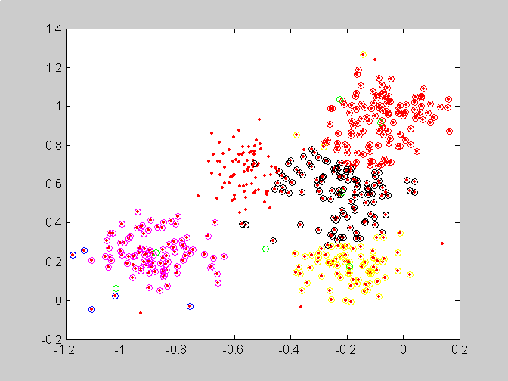
Метод сравнения с прототипом
Кластерный анализ или назначение прототипов
Определяем расстояние до прототипа.

Slide 43
Кластеризация
Cluster analysis

Slide 44
Задача обобщения
n – число координат
Dn – пространство в координатах <x1,x2,…,xn>
xi – номинальный, дискретный упорядоче. или непрерывн.
Х – объект из Dn
Х = (а1, а2, …, an) , ai – значение xi для Х

Slide 45
Задача обобщения
Необходимо в Dn определить правило Р, которое сформирует в Dn классы объектов , объединенныъ общими свойствами.
Р(Х) = i для Х∈Ci

Slide 46
Кластеризация - Cluster analysis
Т={(Xi)}
Цель: Найти классы Ci

Slide 47
Типы кластерного анализа
Одноуровневый –single level clustering
  Фиксация числа кластеров
  Фиксация размеров кластера
Иерархический - hierarchical clustering

Slide 48
Расстояния между объектами – object distance
Метрики : Минковский (упорядоченные признаки)
Меры: Хемминг (номинальные признаки)
Число преобразований (структурное расстояние)

Slide 49
Порядок решения задачи кластеризации
Определить Dn – пространство признаков и Т={(Xi)} – примеры
Выбрать способ вычисления расстояния между объектами
Определить отношение эквивалентности
Определить тип алгоритма кластеризации.

Slide 50
Алгоритм кластеризации по максимальному расстоянию
Фиксирует размер кластера
  Зафиксировать диаметр кластера dmax
  Установить центр кластера в свободный (вне других кластеров) объект Хi из обучающей выборки.
  Добавить к кластеру объект Xj такой, что для всех Xi из текущего кластера.
  Продолжать процесс расширения кластера пока не исчерпана выборка примеров.
  Вычислить центр кластера.
  Если остались свободные примеры, то перейти к процедуре формирования кластеров (п.2.), иначе остановить процесс.

Slide 51
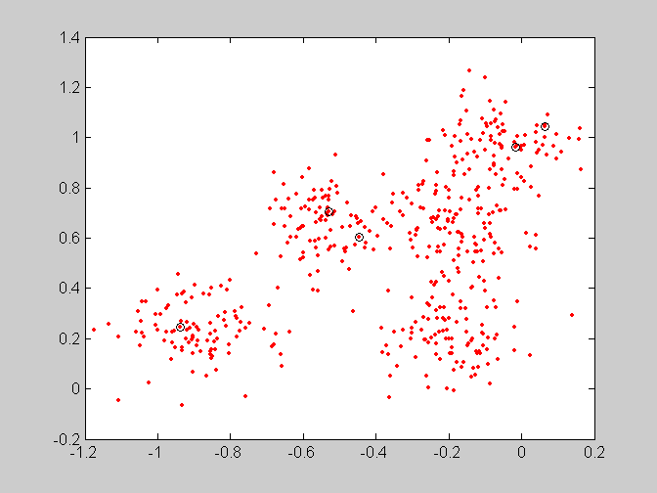
Пример
Исходное множество Результат

Slide 52
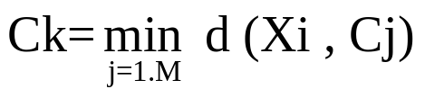
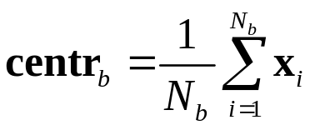
Алгоритм к-средних - k-Means clustering
Фиксирует число классов
  Номер итерации s=0
  Связать с каждым кластером Kj объект Хi из обучающей выборки (случайно).
  если число кластеров меньше N, то перейти к процедуре формирования кластеров (п.4.).
  Вычислить расстояния от всех объектов до всех центров кластеров.
  присоединить объект Xi к кластеру Ck, если
  повторить для всех объектов выборки.
  вычислить новое положение центров кластеров
  где Nb – число примеров множества Сb.
  Повторять от п.4. пока кластер смещается более чем на ε (задано пользователем), иначе остановить процесс.

Slide 53
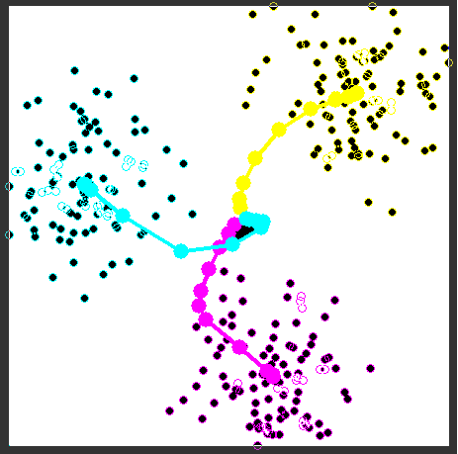
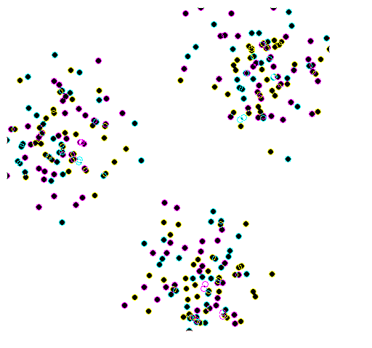
Пример
Исходное множество Результат

Slide 54
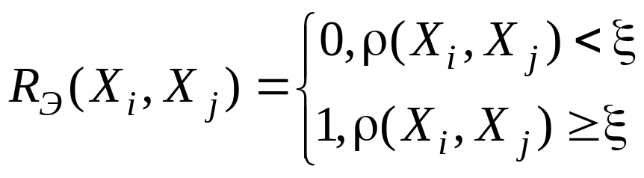
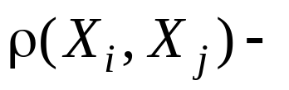
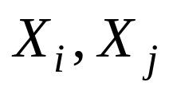

Иерархическая кластеризация
Hierarchical clustering
Отношение эквивалентности
мера близости
ξ=0.
Когда идентичны, то

Slide 55
Расстояние между множествами
Distance between sets
Ближний сосед
Средний
Дальний сосед
Метрика Хаусдорфа

Slide 56
Расстояние между множествами
min dist(A,B)
mean dist(A,B)
A
B
max dist(A,B)
H(A,B)=max(H(A,b),H(B,a))
H(A,b)=max(min(Xi,Xj))
    Xi Xj
Xj из B , Xi из А
H(A,B)
A
B

Slide 57
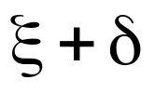
Иерархическая кластеризация
Каждому кластеру соответствует один уникальный объект.
Для формирования следующего уровня – вычисляем центр кластеров текущего уровня и рассматривать эти центры в качестве входной информации следующего уровня. Для перехода на этот уровень следует увеличить порог
Продолжать процесс пока не останется один кластер.

Slide 58
Иерархическая кластеризация
3-й уровень
Х1
2-й уровень
1-й уровень
0-й уровень
Х2

Slide 59
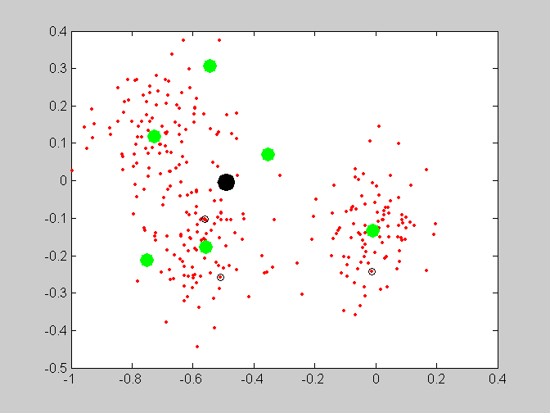
Пример
Уровень 2
N=3;
n=100;
Уровень 1
Уровень 0
P1 =
-0.0110 -0.3528 -0.5584 -0.7277 -0.5441 -0.7518
-0.1335 0.0694 -0.1763 0.1191 0.3077 -0.2120
P2 =
-0.4910
-0.0043

Slide 60
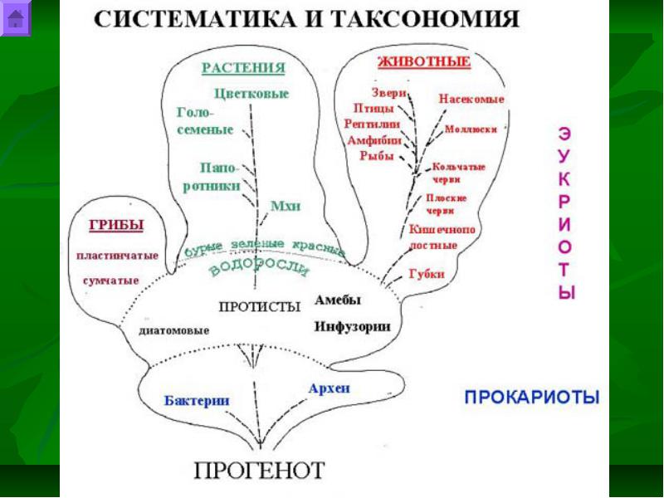

Slide 61
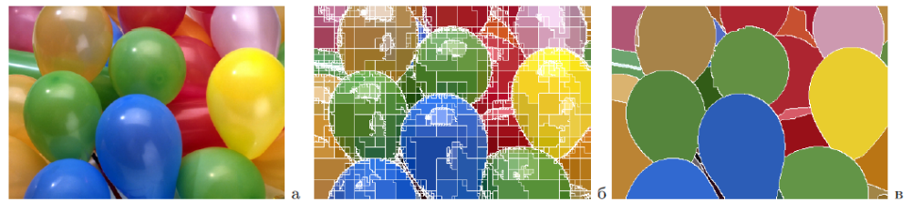
Кластерный анализ изображения
Сегментация изображения “Шары”:
(а) исходное изображение;
(б) первичная сегментация — 2875 сегментов;
(в) окончательная сегментация — 35 сегментов.

Slide 62
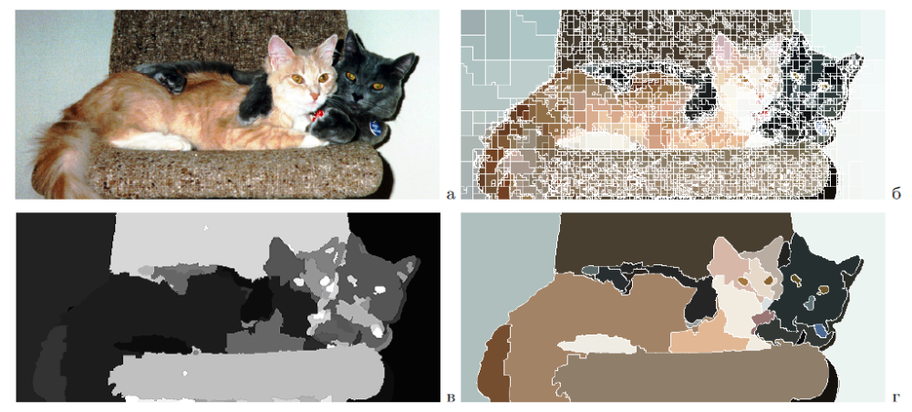
Кластерный анализ изображения
Сегментация изображения “Кошки”:цвет+текстура
(а) исходное изображение;
(б) первичная сегментация —7308 сегментов;
(в) средняя интенсивность текстурного отклика в градациях полутонов;
(г) окончательная сегментация — 33 сегмента.

Slide 63

Кластеризация гистограммы
Пороговая бинаризация изображений с использованием алгоритма к-средних(к – ближайший сосед) при к=2

Slide 64
Оценка качества кластеризации
ручная проверка;
установление контрольных точек и проверка на полученных кластерах ;
определение стабильности кластеризации путем добавления в модель новых переменных;
создание и сравнение кластеров с использованием различных методов. Создание схожих кластеров различными методами указывает на правильность кластеризации.

Slide 65
Задача
Вариант 1
Размещение парковок такси
  Классификация или кластеризация?
  Какой алгоритм используем?
Вариант 2
Распределение писем на почте по районам адресатов
  Классификация или кластеризация?
  Какой алгоритм используем?

Slide 66
Литература
Саймон Хайкин. Нейронные сети полный курс. – М.: ООО «И.Д. Вильямс», 2006.
Методы современной и классической теории управления. Т5. - 2004
Математические методы распознавания образов. Курс лекций. МГУ, ВМиК, кафедра «Математические методы прогнозирования», Местецкий Л.М., 2002–2004.

Slide 67
Структурные модели распознавания
Математический аппарат и процесс структурного распознавания.
Алгоритмы распознавания – структурные.
Формальные грамматики.
Основные элементы техники структурного распознавания

